Slide 1
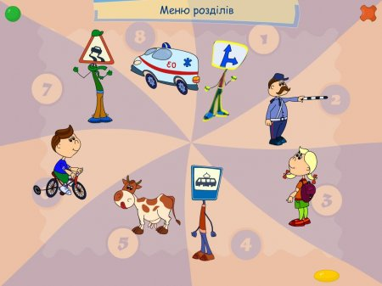
Правила дорожнього руху
І багато корисної інформації

Slide 2
ОБОВ'ЯЗКИ І ПРАВА ПІШОХОДІВ
Пішохід має право:
а) на перевагу під час переходу проїзної частини позначеними нерегульованими пішохідними переходами, а також регульованими переходами за наявності на те відповідного сигналу регулювальника чи світлофора;
б) вимагати від органів виконавчої влади, власників автомобільних доріг, вулиць і залізничних переїздів створення умов для забезпечення безпеки дорожнього руху.
Пішоходам забороняється:
а) виходити на проїзну частину, не впевнившись у відсутності небезпеки для себе та інших учасників руху;
б) раптово виходити, вибігати на проїзну частину, в тому числі на пішохідний перехід;
в) допускати самостійний, без нагляду дорослих, вихід дітей дошкільного віку на проїзну частину;
г) переходити проїзну частину поза пішохідним переходом, якщо є розділювальна смуга або дорога має чотири і більше смуг для руху в обох напрямках, а також у місцях, де встановлено огородження;
ґ) затримуватися і зупинятися на проїзній частині, якщо це не пов'язано із забезпеченням безпеки дорожнього руху;
д) рухатися по автомагістралі чи дорозі для автомобілів, за винятком пішохідних доріжок, місць стоянки і відпочинку.
Пішохід - особа, яка бере участь у дорожньому русі поза
транспортними засобами і не виконує на дорозі будь-яку роботу. До
пішоходів прирівнюються також особи, які рухаються в інвалідних
колясках без двигуна, ведуть велосипед, мопед, мотоцикл, везуть
санки, візок, дитячу чи інвалідну коляску.
Проїзна частина - елемент дороги, призначений для руху
нерейкових транспортних засобів. Дорога може мати декілька
проїзних частин, межами яких є розділювальні смуги.
Пішоходи повинні рухатися по тротуарах і пішохідних доріжках, тримаючись правого боку.
Якщо немає тротуарів, пішохідних доріжок або пересуватися по них неможливо, пішоходи можуть рухатися велосипедними доріжками, тримаючись правого боку і не утруднюючи рух на велосипедах і мопедах, або в один ряд узбіччям, тримаючись якомога правіше, а у разі його відсутності або неможливості рухатися по ньому — по краю проїзної частини назустріч руху транспортних засобів. При цьому треба бути обережним і не заважати іншим учасникам дорожнього руху.

Slide 3
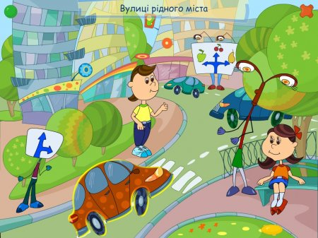





Правила для учнів
ЗАГАЛЬНІ ПОЛОЖЕННЯ
1.6. Використовувати дороги не за їх призначенням і встановлювати засоби організації дорожнього руху дозволяється лише за узгодженими з Державтоінспекцією рішеннями власників доріг або уповноважених ними органів.
1.7. Водії, пішоходи та пасажири зобов'язані бути особливо уважними до таких категорій учасників дорожнього руху, як діти, люди похилого віку та особи з явними ознаками інвалідності.
1.8. Обмеження в дорожньому русі, крім передбачених цими Правилами, можуть бути запроваджені в установленому законодавством порядку.
1.1. Ці Правила відповідно до Закон України “ Про дорожній рух ” встановлюють єдиний порядок дорожнього руху на всій території України.
1.2. В Україні установлено правосторонній рух транспортних засобів.
1.3. Учасники дорожнього руху зобов'язані знати й неухильно виконувати вимоги цих Правил, а також бути взаємно ввічливими.
1.4. Кожний учасник дорожнього руху має право розраховувати на те, що й інші учасники виконують ці Правила.
1.5. Дії або бездіяльність учасників дорожнього руху та інших осіб не повинні створювати небезпеку чи перешкоду для руху, загрожувати життю або здоров'ю громадян, завдавати матеріальних збитків.
Особа, яка створила такі умови, зобов'язана негайно вжити заходів до забезпечення безпеки дорожнього руху на цій ділянці дороги та вжити всіх можливих заходів до усунення перешкод, а якщо це неможливо, попередити про них інших учасників дорожнього руху, повідомити підрозділ міліції, власника дороги або уповноважений ним орган.
Суцільна горизонтальна лінія позначає місця, де зупинку заборонено і наноситься біля краю проїзної частини і поверх бордюру.
Автомагістраль - автомобільна дорога, початок і кінець якої позначаються дорожніми знаками
Пішохідні переходи позначаються дорожніми знаками

Slide 4
Класифікація
ґ) Інформаційно-вказівні знаки. Запроваджують або скасовують певний режим руху, а також інформують учасників дорожнього руху про розташування населених пунктів, різних об'єктів, територій, де діють спеціальні правила. До цих знаків відносяться також покажчики напрямів і відстаней, кілометрові знаки, знаки з вказівкою назв міст і річок. Форма — квадрат або прямокутник, колір фону, як правило, синій (на автомагістралях — зелений), колір малюнків, як правило, білий.
д) Знаки сервісу. Інформують учасників дорожнього руху про розташування об'єктів обслуговування: автозаправних станцій, готелів, кемпінгів. Форма — прямокутна, колір фону — білий, колір малюнків — чорний, окантовка синя.
е) Таблички до дорожніх знаків. Уточнюють або обмежують дію знаків, разом з якими вони встановлені за часом (наприклад, тільки по буденних днях) або поширюючи їх тільки на певні категорії транспортних засобів (наприклад, тільки для вантажівок), або надають іншу додаткову інформацію. Форма — прямокутна, колір фону — білий, колір малюнка — чорний, окантовка — чорна.
Дорожні знаки (додаток 1 Правил дорожнього руху) поділяються на сім груп (категорій):
а) Попереджувальні знаки. Червона окантовка. Інформують водіїв про наближення до небезпечної ділянки дороги і характер небезпеки. Під час руху по цій ділянці необхідно вжити заходів для безпечного проїзду. Мають трикутну форму. Фон — білий, малюнки — чорні.
б) Знаки пріоритету. Встановлюють черговість проїзду перехресть, перехрещень проїзних частин або вузьких ділянок дороги Форми бувають різними.
в) Заборонні знаки. Запроваджують або скасовують певні обмеження в русі, наприклад, розворот; забороняють рух певних транспортних засобів, наприклад, заборона руху для тракторів. Форма — кругла, фон — білий, колір малюнків — чорний.
г) Наказові знаки. Показують обов'язкові напрямки руху або дозволяють деяким категоріям учасників рух по проїзній частині чи окремих її ділянках, а також запроваджують або скасовують деякі обмеження. Форма — кругла, фон — синій, малюнки — білі.

Slide 5
















Різні види знаків
Місце для стоянки
Доріжка для пішоходів
Доріжка для велосипедистів
Надземний перехід
Житлова зона
Пішохідна зона
Визначні місця
Доріжка для пішоходів і велосипедистів
Пункт першої медичної допомоги
Готель або мотель
Ресторан або їдальня
Місце зупинки тролейбуса
Місце зупинки трамвая
Місце зупинки автобуса
Кемпінг
Лікарня

Slide 6


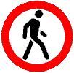

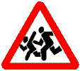





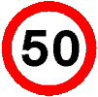
Правила поведінки на дорозі
Пішоходи повинні переходити проїзну частину по пішохідних переходах, у тому числі підземних і надземних, а у разі їх відсутності — на перехрестях по лініях тротуарів або узбіч.
Під час переходу вулиці подивіться спочатку вліво, а потім вправо!
Обходьте тролейбус, автобус чи автомобіль тільки ззаду, трамвай тільки спереду, а краще дочекатися, коли він від’їде, і перейти вулицю на пішохідному переході.
Обмеження максимальної швидкості
Розворот заборонено
Зупинку заборонено
Обережно ДІТИ
Кінець усіх заборон і обмежень
Подачу звукового сигналу заборонено
В’їзд заборонено
Рух пішоходів
заборонено
Рух на велосипедах заборонено

Slide 7


Slide 8
Для велосипедистів та моторолерів
Нові правила більш чітко регламентують поведінку на дорозі водіїв скутерів, мопедів та велосипедів.
Рух подібних транспортних засобів повинен здійснюватися по дорозі на відстані не більше 1 м від правого краю проїзної частини. При цьому водії мопедів та скутерів повинні пересуватися в мотошоломах. Цікаво, що новими правилами пропонується надати велосипедистам перевагу в русі при подачі рукою сигналу про поворот праворуч.
Велосипед - транспортний засіб, крім інвалідних колясок, що
приводиться в рух мускульною силою людини, яка знаходиться на
ньому;
Велосипедна доріжка - виконана в межах дороги чи поза нею
доріжка з покриттям, що призначена для руху на велосипедах та
мопедах і позначена дорожнім знаком
Мотоцикл - двоколісний механічний транспортний засіб з
боковим причепом або без нього, що має двигун з робочим об'ємом 50
куб.см і більше. До мотоциклів прирівнюються моторолери,
мотоколяски, триколісні та інші механічні транспортні засоби,
дозволена максимальна маса яких не перевищує 400 кг;

Slide 9
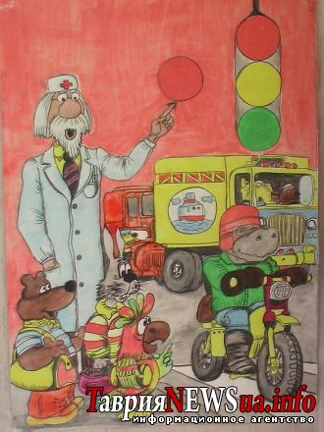
Продовження
Рухатися по дорозі на мопедах дозволяється особам, які досягли 16-річного, на велосипедах - 14-річного віку. Під час руху по дорозі водій мопеда та пасажир, якого він перевозить, зобов'язані бути в застебнутих мотошоломах.
Для руху в темну пору доби та в умовах недостатньої видимості на мопеді необхідно увімкнути освітлення, на велосипеді — ліхтар
Для водіїв мопедів і велосипедів місцевими органами виконавчої влади може бути встановлена картка, в яку заноситься інформація про водія і яку водії мопедів чи велосипедів у такому разі повинні мати при собі.
Мопеди і велосипеди повинні бути обладнані звуковим сигналом та світлоповертачами: спереду — білого кольору, по боках — оранжевого, ззаду — червоного.
Якщо велосипедна доріжка перетинає дорогу поза перехрестям, водії мопедів і велосипедів зобов'язані дати дорогу іншим транспортним засобам, що рухаються по дорозі.

Slide 10
Продовження
Водіям мопедів і велосипедів забороняється:
а) керувати мопедом або велосипедом з несправним гальмом, звуковим сигналом, а в темну пору доби і в умовах недостатньої видимості — з не увімкненою фарою і заднім ліхтарем на мопеді чи без світлоповертачів на велосипеді;
б) рухатися по автомагістралях і дорогах для автомобілів, а також по проїзній частині, коли поряд є велосипедна доріжка;
в) рухатися по тротуарах і пішохідних доріжках (крім дітей до 7 років на дитячих велосипедах під наглядом дорослих);
г) під час руху триматися за інший транспортний засіб;
ґ) їздити не тримаючись за руль та знімати ноги з педалей (підніжок);
д) перевозити пасажирів на велосипеді, за винятком дітей до 7 років, на додатковому сидінні, обладнаному надійно закріпленими підніжками;
е) буксирування мопедів і велосипедів;
є) буксирування причепа, не передбаченого для експлуатації з цими транспортними засобами.
Водії мопедів і велосипедів повинні виконувати вимоги інших пунктів цих Правил, що стосуються водіїв або пішоходів і не суперечать вимогам цього розділу.

Slide 11
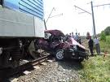
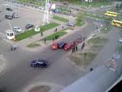

Наслідки порушень Правил Дорожнього Руху
Дуже жахливі…
…аварії

Slide 12
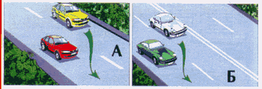
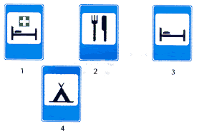

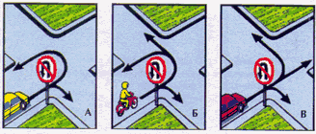
Тест
*На якому з малюнків показано обгін? Водії жовтого й білого автомобілів виїхали із смуги руху, яку займали раніше.
*Який знак означає "Готель або мотель"?
*Чи дозволяється водіям велосипедів їздити тротуарами?
? Дозволяється за відсутності пішоходів.
? Забороняється, крім дітей до 7 років на дитячих велосипедах під наглядом дорослих.
*На якому малюнку показані дозволені напрямки руху?
*Де наноситься суцільна жовта лінія, що позначає місця, де заборонено зупинку?
*Зупинку заборонено:
? Тільки біля краю проїзної частини.
? Біля краю проїзної частини або по
верх бордюру тротуарів.
? Тільки по верху бордюру тротуарів.
?Тільки на мостах.
?Тільки на естакадах та
шляхопроводах
? В усіх перелічених місцях.
?Тільки на мостах та естакадах.

Slide 13
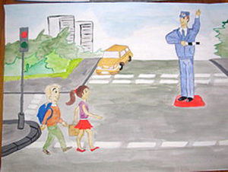
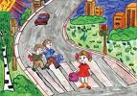

Малюнки дітей

Slide 14

Кінець презентації
Це ви були до презентації
А це після неї
Дякую, що прослухали презентацію.

